Slide 1

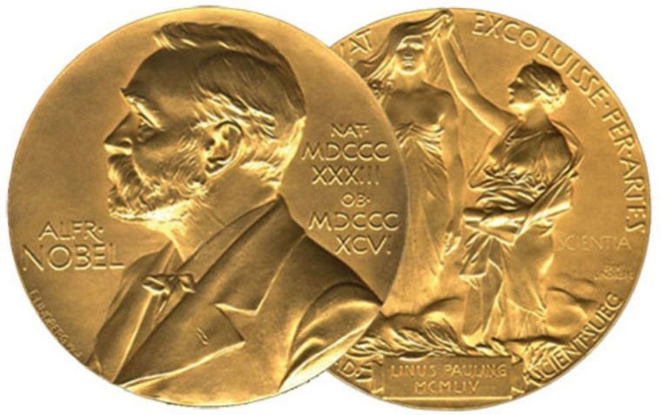
POLSCY NOBLIŚCI

Slide 2
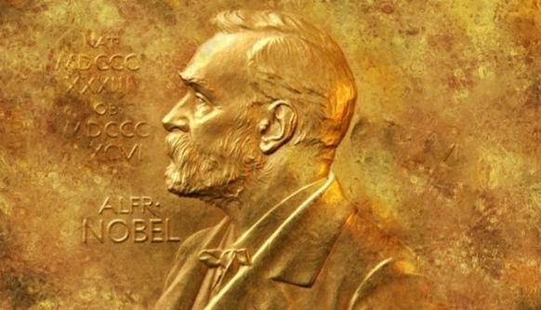
Nagroda Nobla
Wyróżnienie przyznawane za wybitne osiągnięcia
naukowe, literackie lub zasługi dla społeczeństwa i ludzkości, ustanowione przez Alfreda
Nobla wynalazcę dynamitu.
Pierwsza uroczystość wręczenia tej nagrody odbyła się w Królewskiej Akademii
Muzycznej w Sztokholmie
w 1901r.

Slide 3
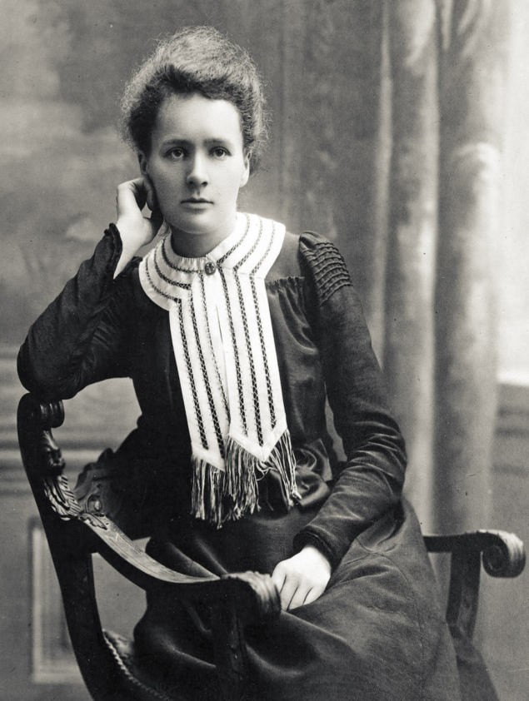
Maria Skłodowska –
Curie
(1867 – 1934).
Dwukrotna laureatka Nagrody Nobla.

Slide 4
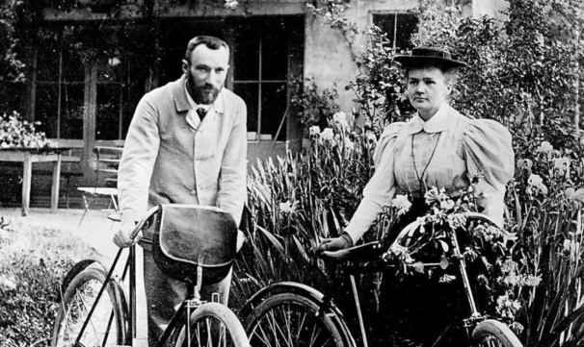
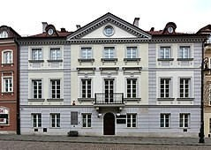
Maria Salomea Skłodowska-Curie urodziła się 7 listopada 1867r.
w Warszawie.
Obecnie w Warszawie przy ulicy Freta 16 znajduje się Muzeum poświęcone noblistce.
Maria Skłodowska-Curie lubiła sport, szczególnie pływanie i jazdę na rowerze.
W podróż poślubną wybrała się wraz z mężem na długą wycieczkę rowerową.

Slide 5
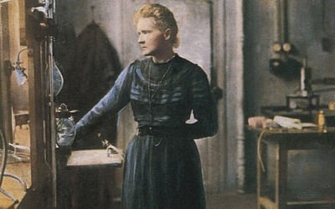
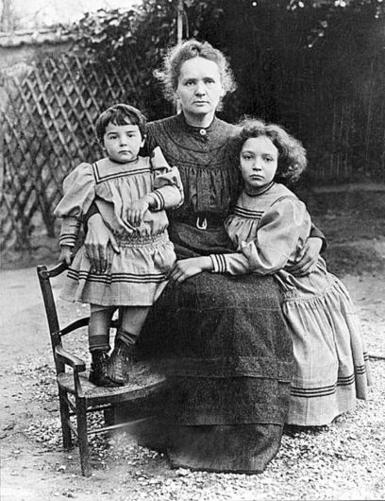
Miała dwie córki, Irenę
i Ewę. Starsza córka Irena pomagała matce
w laboratorium. Córka w przyszłości również
otrzymała Nagrodę Nobla
z chemii.
Była skromna i praktyczna.
Do ślubu poszła w granatowej sukience. W tym stroju
pracowała później
w laboratorium.

Slide 6
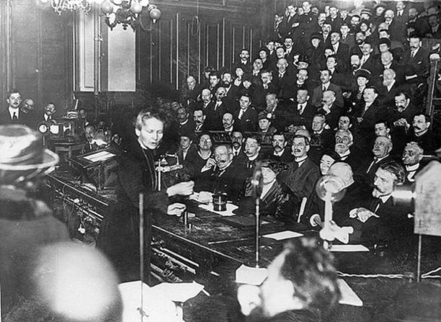
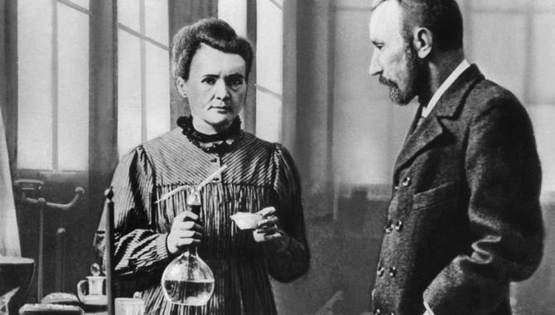
Maria Skłodowska - Curie studiowała we Francji w Paryżu, ponieważ kobiet nie przyjmowano
do polskich uczelni. Została pierwszą kobietą profesorem na paryskiej Sorbonie.

Slide 7
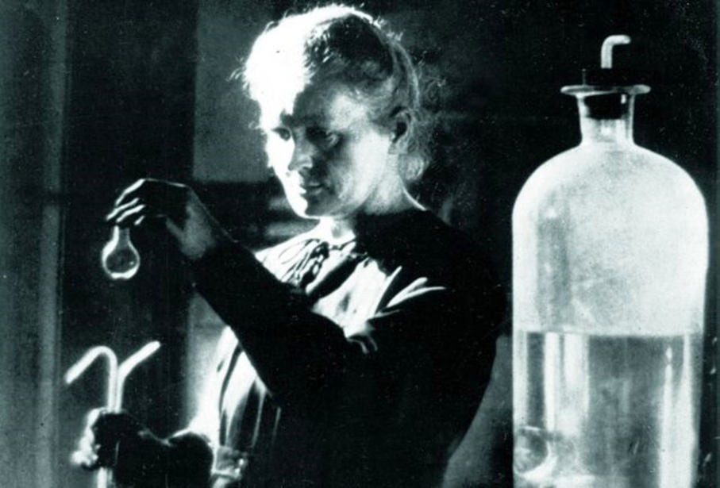
Z mężem Piotrem Curie otrzymała Nagrodę Nobla z fizyki w 1903 roku
za badania nad promieniotwórczością.

Slide 8
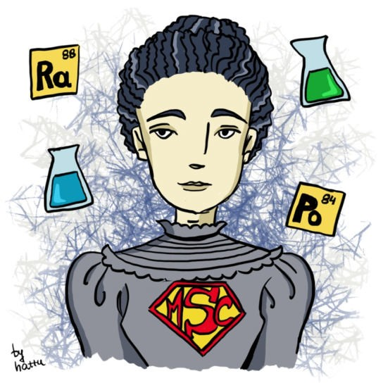
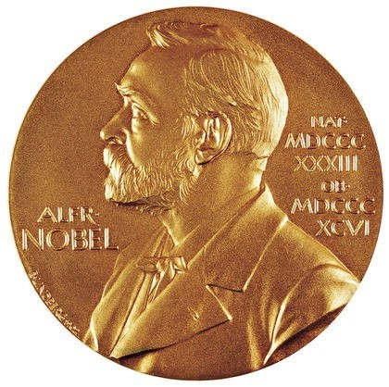
W 19 1 roku otrzymała drugą Nagrodę Nobla z chem i za odkrycie polonu
i radu. Nowy pierwiastek nazwała polonem dla upamiętnienia nazwy kraju,
z którego pochodziła.

Slide 9
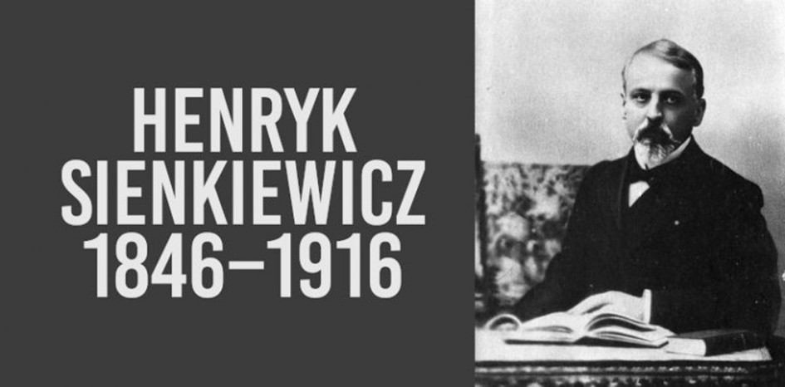
Henryk Sienkiewicz (1846 – 1916) Pseudonim „Litwos”

Slide 10
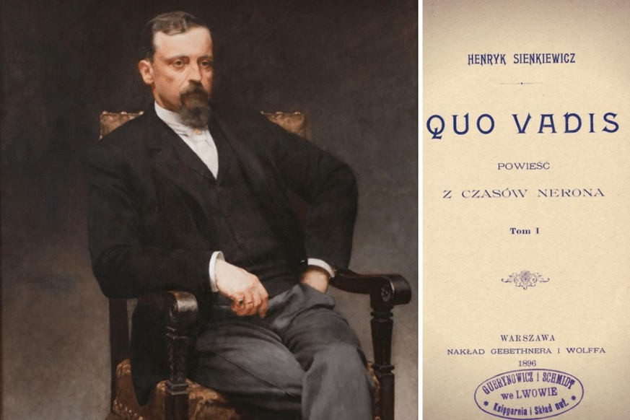
W 1905 roku został uhonorowany Nagrodą Nobla
w dziedzinie literatury.
Był pierwszym polskim pisarzem i drugim po Mar i Skłodowskiej - Curie Polakiem, który otrzymał
to najbardziej prestiżowe wyróżnienie.

Slide 11
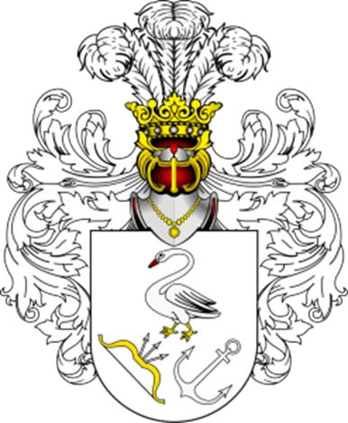
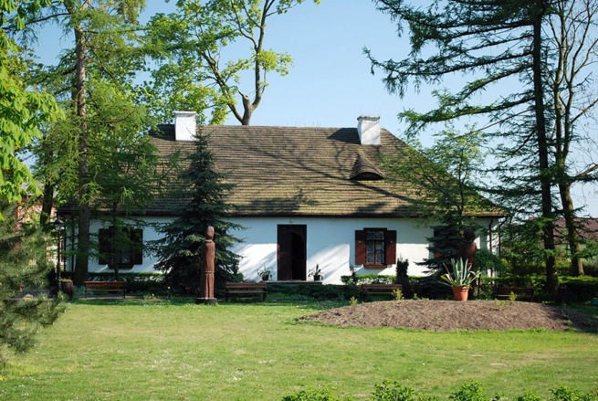
Henryk Sienkiewicz urodził się w rodzinie szlacheckiej
w 1846r. w miejscowości Wola Okrzejska. Spędził tu pierwsze 9 lat swojego życia. Obecnie w domu znajduje się muzeum pisarza.

Slide 12
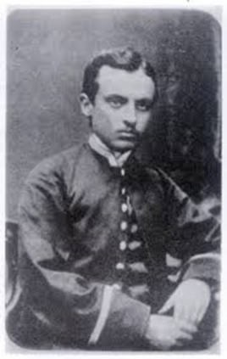
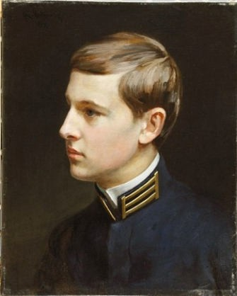
Młody Henryk był zwykłym dzieckiem, w szkole nie miał świadectwa
„z czerwonym paskiem”, a jego pierwsze utwory spotkały się z krytyką.
Podczas nauki musiał pracować, by mieć z czego żyć.

Slide 13
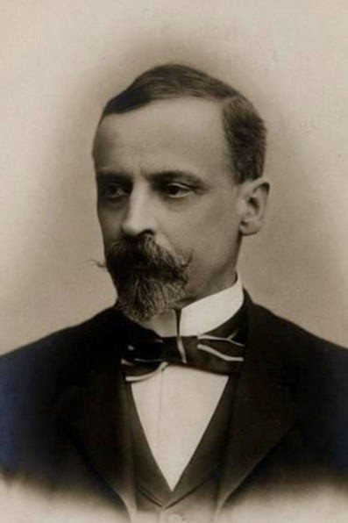
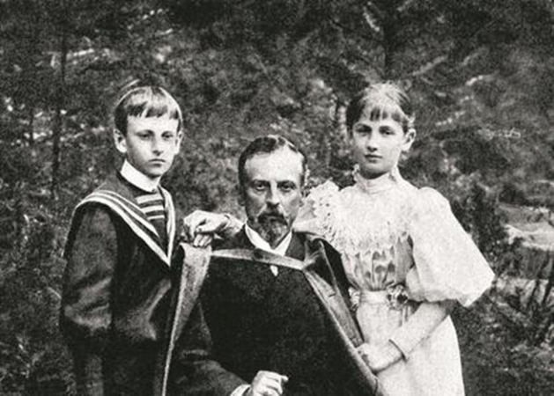
Rodzice chcieli aby młody Henryk został słynnym lekarzem. Syn zrobił im jednak „psikusa”, zapisując się na studia filologiczne.

Slide 14
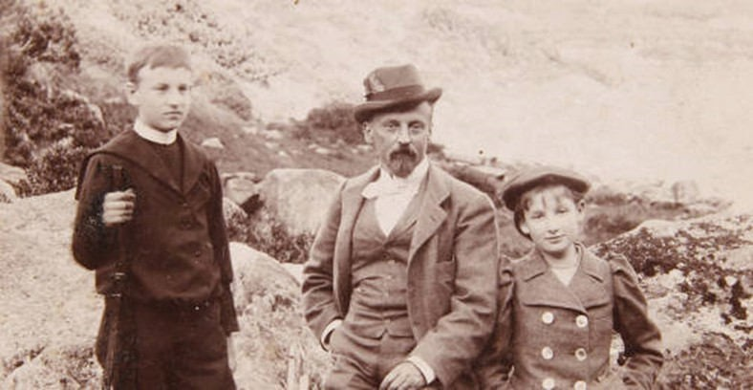
Jako miłośnik górskich wycieczek, regularnie odwiedzał Zakopane, do którego często zabierał swoje dzieci. W stolicy Tatr miał wielu przyjaciół, także wśród górali. Dzięki nim poznał gwarę podhalańską, lokalne zwyczaje, kuchnię, a także tradycyjny strój.

Slide 15
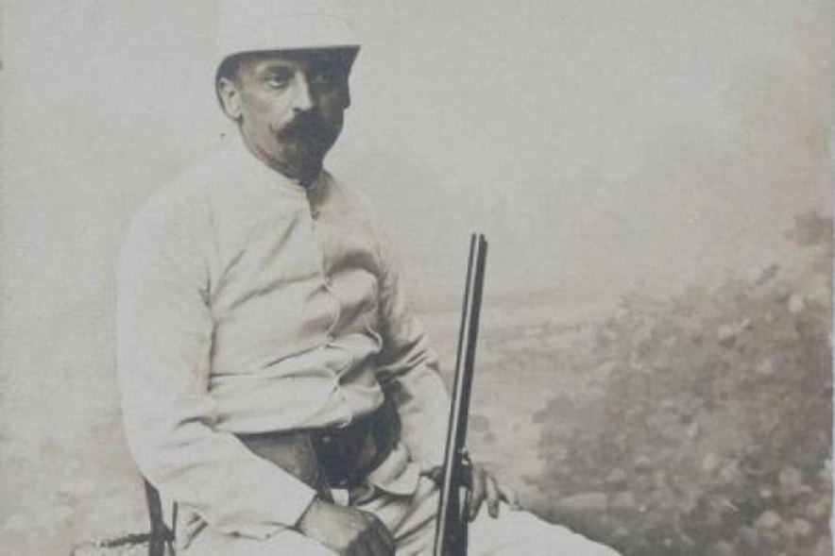
Zanim całkowicie poświęcił się pisaniu powieści, dużo podróżował po świecie. Był w Stanach Zjednoczonych,
w Afryce, we Włoszech, głównie w Rzymie i w Wenecji.

Slide 16

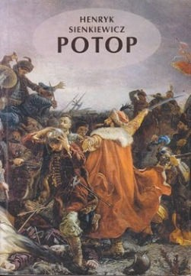
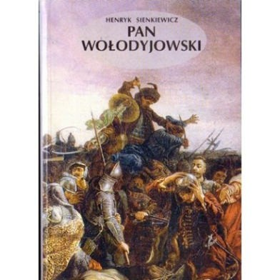


Słynne powieści: „Krzyżacy”, „Quo Vadis”,
„Potop”, ‘Pan Wołodyjowski”, „Ogniem
i mieczem”.

Slide 17

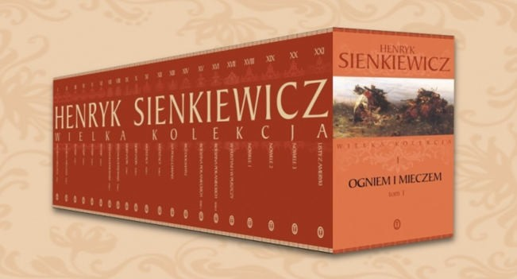
Dzieła Sienkiewicza były wielokrotnie ekranizowane zarówno w Polsce jak i za granicą.
Książkę „W pustyni i w puszczy” H. Sienkiewicz napisał gdy miał już 65 lat. Powieść napisał na prośbę 9 letniej
dziewczynki – Wandzi Ulanowskiej.
Pisarz lubił zwierzęta. Posiadał jamnika o imieniu
„Wykop”, którego traktował jak członka rodziny.

Slide 18
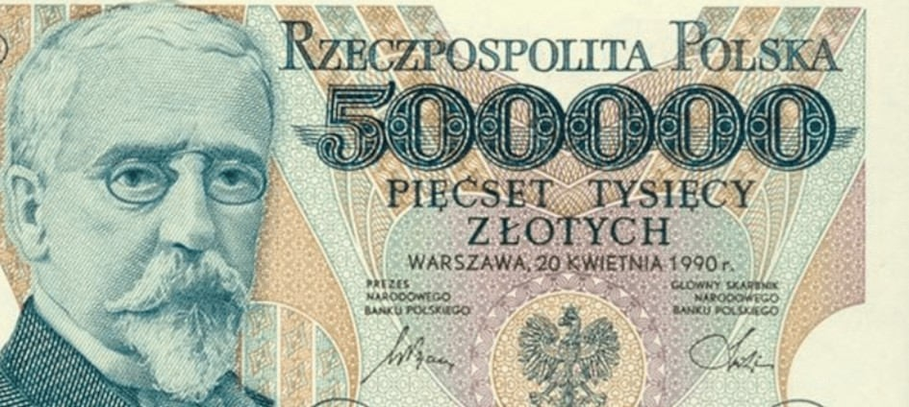
Na początku lat 90, twarz Henryka Sienkiewicza zdobiła banknoty
o nominale 500 000 zł.

Slide 19
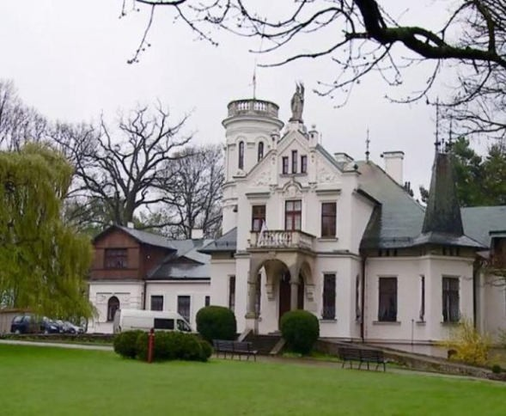
Muzeum w Oblęgorku
Muzeum w Oblęgorku
W 1900 roku pisarzowi, w dowód uznania zasług, podarowano
majątek ziemski i stylowy pałac w Oblęgorku, niedaleko Kielc,
zakupiony z dobrowolnych składek
społecznych.
Dworek stanowił, dla pisarza, letnią rezydencję.
Od 1958 roku w pałacyku mieści się muzeum, oddające wiernie wygląd wnętrza z czasów, gdy przebywał tu i tworzył Henryk Sienkiewicz.

Slide 20
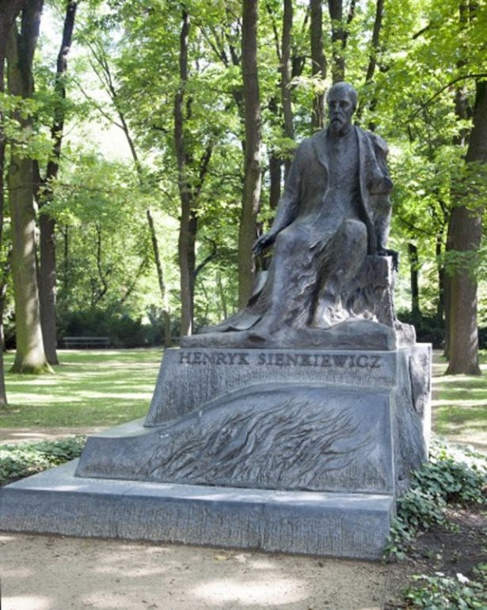
Pomnik Henryka Sienkiewicza znajduje się w Łazienkach
Królewskich
w Warszawie.

Slide 21
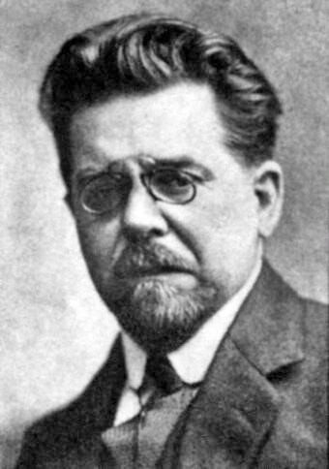
Władysław Stanisław
Reymont (1867-1925)

Slide 22
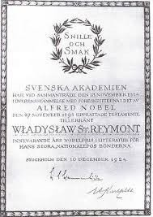
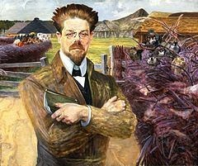
Otrzymał literacką nagrodę Nobla
za powieść pt.
" Chłopi " w której przedstawił życie
na polskiej wsi.

Slide 23
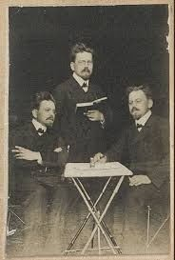
Władysław Reymont zanim stał się pisarzem, podejmował się wielu zajęć
i zawodów.
Nie wiedział kim chce być w przyszłości
a miał wszechstronne zainteresowania.
W młodości uciekał ze szkoły.
Z zawodu był krawcem, sprawdzał się jako
aktor w wędrownej trupie a później jako pracownik kolei.
Był ciekawym ludzi i świata człowiekiem. Zasłynął jako dziennikarz- napisał pierwszy w literaturze polskiej duży reportaż.
Opisał w nim pielgrzymkę na Jasną Górę, w której sam uczestniczył.
Lubił też podróżować po świecie.

Slide 24


Jego największe dzieła literackie to: "Ziemia obiecana" i " Chłopi".
Nagrodę Nobla za powieść " Chłopi" otrzymał rok przed swoją śmiercią w roku 1925.
Ta epopeja chłopska doczekała się wielu tłumaczeń na języki
obce oraz przeniesienia na ekran telewizyjny.

Slide 25
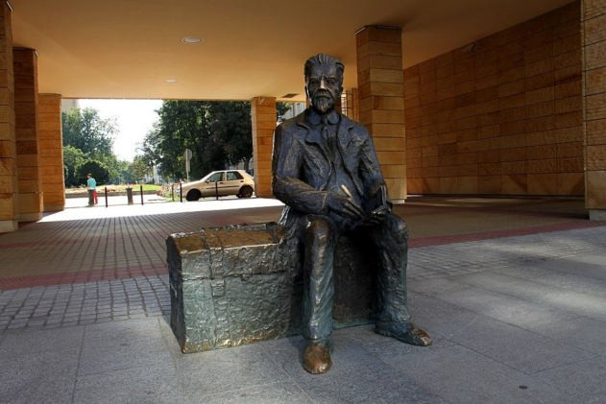
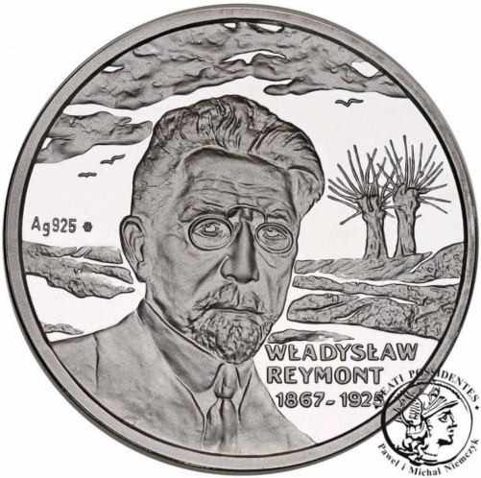
Był to pierwszy Noblista Niepodległej Polski.
Pomnik Władysława Reymonta – odsłonięty został 7 września 2001 roku, przy Pałacu Kindermanna
(ul. Piotrkowska 137) w Łodzi.

Slide 26
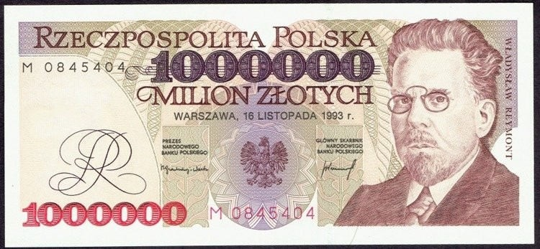
Na początku lat 90 portret Władysława Reymonta zdobił banknoty o nominale 1000000 zł.

Slide 27
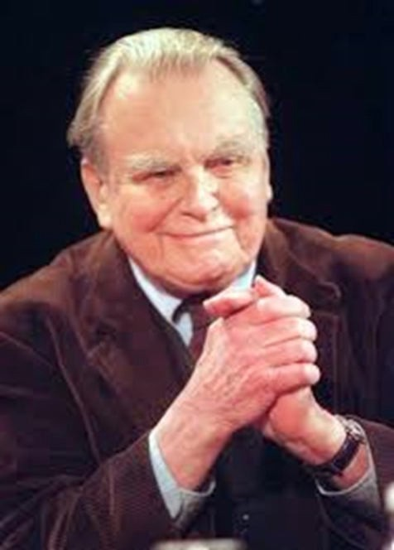
Czesław Miłosz (19 1-2004)
Literacką Nagrodę
Nobla otrzymał w 1980 roku
za całokształt
twórczości.

Slide 28
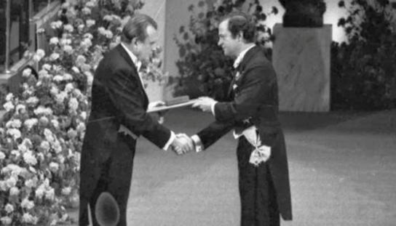
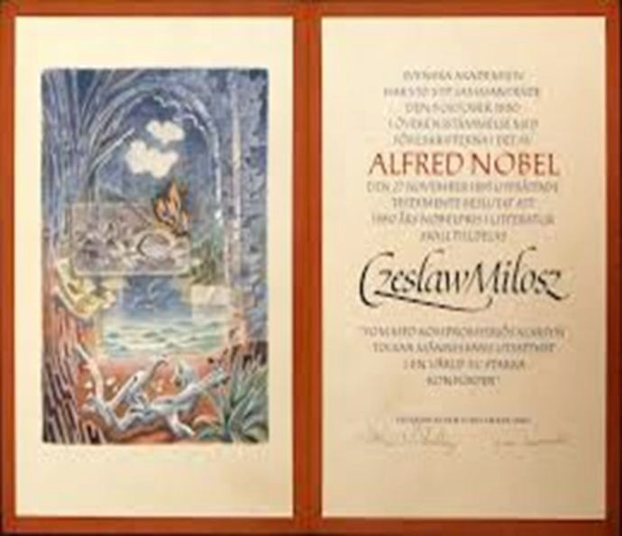
Czesław Miłosz podczas wręczania Literackiej Nagrody Nobla
„Za twórczość, w której z bezkompromisową wnikliwością ujawnia
zagrożenia człowieka w świecie pełnym
konfliktów.“

Slide 29
Czesław Miłosz Pseudonim: Adrian Zieliński, B.B. Kuska, Jan M.
Nowak, Jan Syruć
polski i litewski poeta, eseista, tłumacz i historyk literatury; urodził się 30 czerwca 19 1 roku w Szetejniach na Litwie;
studiował na Uniwersytecie w Wilnie, najpierw polonistykę na Wydziale Humanistycznym, po krótkim czasie przeniósł się na Wydział Prawa;
zadebiutował w 1930 roku wierszami Kompozycja i Podróż; przed 1939 rokiem był członkiem poetyckiej grupy Żagary;
po wojnie, w latach 1945-50, był pracownikiem polskich służb dyplomatycznych; od 1951 roku przebywał na emigracji;
w 1980 roku otrzymał Nagrodę Nobla za całokształt swojej twórczości literackiej; otrzymał również wiele prestiżowych nagród amerykańskich i międzynarodowych;
w 1 93 roku definitywnie przeprowadził się do Polski, jako miejsce pobytu wybrał Kraków;
zmarł 14 sierpnia 2004 roku w Krakowie.

Slide 30
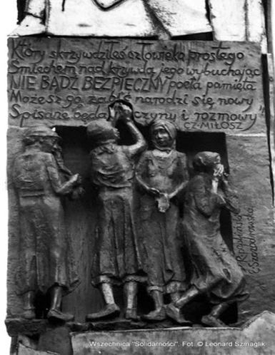
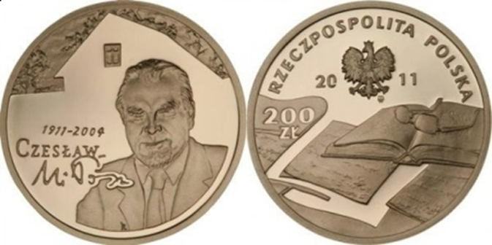
Wiersz Czesława Miłosza na Pomniku Poległych Stoczniowców
(w 1970 roku)
Okolicznościowa moneta z 2011 roku z wizerunkiem laureata Literackiej Nagrody Nobla Czesława Miłosza

Slide 31
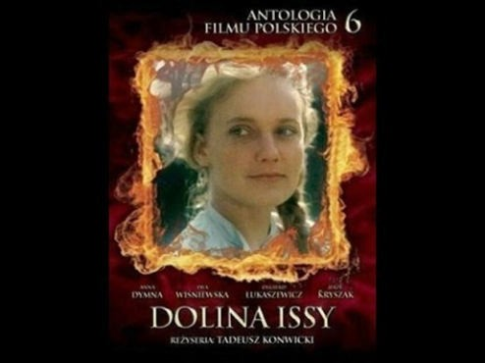
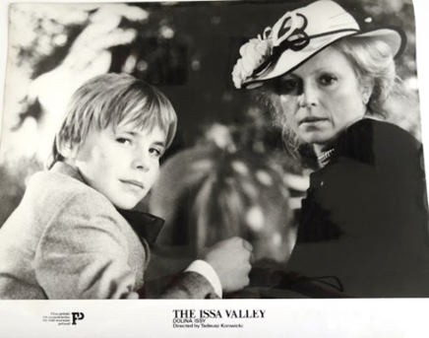
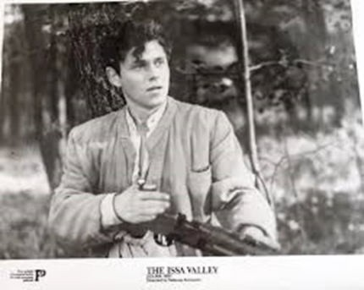
Ekranizacja powieści Czesława Miłosza
„Dolina Issy“







Film fabularny Produkcja: Polska Rok produkcji: 1982
Premiera: 20. 09. 1982 rok
Reżyseria: Tadeusz Konwicki Scenariusz: Tadeusz Konwicki
Gatunek: film psychologiczny, film poetycki

Slide 32
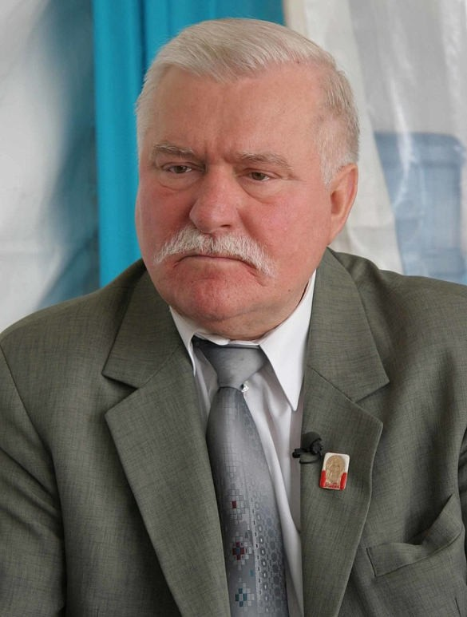
Lech Wałęsa ( ur.1943r.)
To jeden z najsłynniejszych Polaków XX wieku.
Przewodniczący
i współzałożyciel Solidarności, prezydent kraju, laureat Pokojowej Nagrody Nobla, uznany przez tygodnik "Time" jednym ze 100 najważniejszych ludzi ubiegłego stulecia.

Slide 33
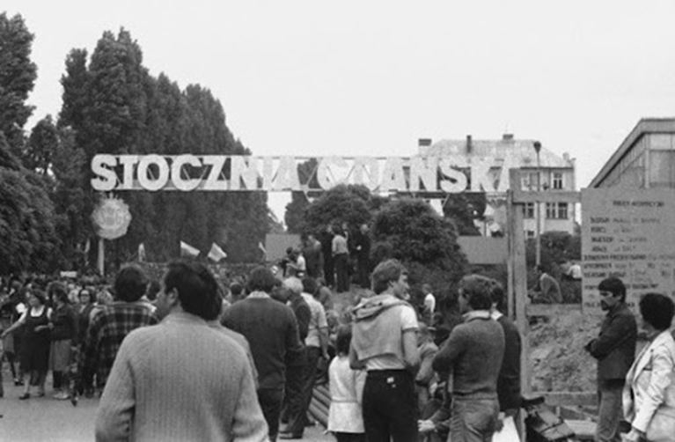
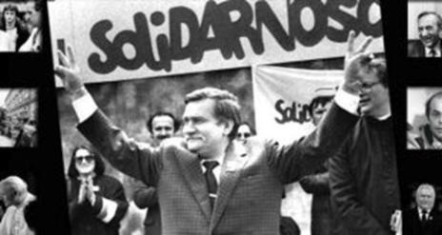
W roku 1967 Lech Wałęsa podjął pracę jako elektryk w Stoczni Gdańskiej im. Lenina
i został działaczem związkowym. W czasie wydarzeń grudnia 1970r. wchodził w skład komitetu strajkowego stoczni. W 1980 roku stanął na czele Komitetu Strajkowego
w Stoczni Gdańskiej i 31 sierpnia 1980 roku Lech Wałęsa podpisał porozumienia sierpniowe.
6

Slide 34
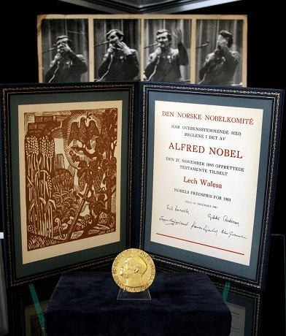
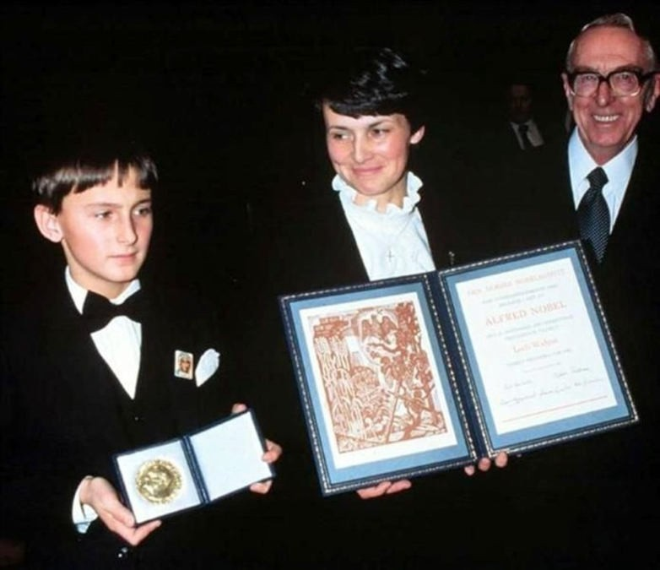
5 października 1983r. Komitet Noblowski ogłosił decyzję o przyznaniu Lechowi Wałęsie Pokojowej Nagrody Nobla, którą w jego imieniu odebrała żona Danuta.

Slide 35
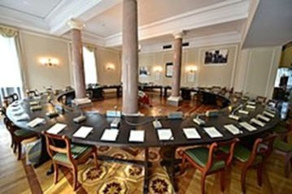
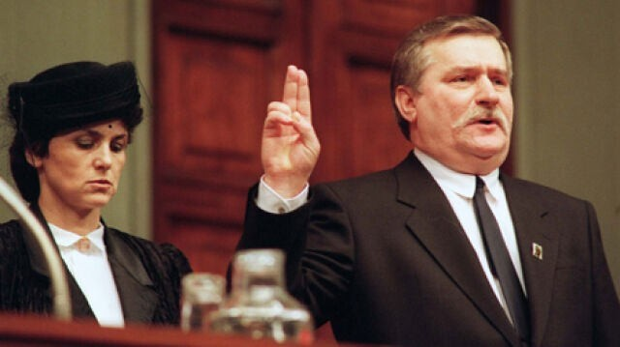
W 1989 roku Lech Wałęsa wziął udział w obradach Okrągłego Stołu, a w 1990 roku został wybrany
na prezydenta Rzeczypospolitej Polskiej.
Urząd sprawował do 1995 roku, kiedy przegrał w II turze z Aleksandrem Kwaśniewskim.

Slide 36


Tygodnik „Time” uznał go za Człowieka Roku 1981 oraz za jednego ze 100 najważniejszych ludzi stulecia (1999). Za swoją działalność otrzymał szereg odznaczeń państwowych między innymi:
amerykański Prezydencki Medal Wolności
brytyjski Krzyż Wielki Orderu Łaźni
francuski Krzyż Wielki Orderu Legii
Jego imieniem zostały nazwane ulice i place w różnych miejscach świata oraz port lotniczy w Gdańsku.

Slide 37

Wisława Szymborska (1923 – 2012)
Polska poetka, eseistka, krytyczka, tłumaczka, felietonistka; laureatka Nagrody Nobla w dziedzinie literatury (1996), członek założyciel Stowarzyszenia Pisarzy Polskich (1989), członkini Polskiej Akademii Umiejętności (1995), dama Orderu Orła Białego.

Slide 38

Wisława to drugie imię Szymborskiej. Na pierwsze miała Maria. Talent poetycki pisarki ujawnił się
w latach dziecięcych, kiedy to za wierszyk ojciec obdarował ją drobną monetą.

Slide 39

Jako poetka Szymborska zadebiutowała w marcu 1945r. wierszem "Szukam słowa" w dodatku
do "Dziennika Polskiego" pt. "Walka".
Szukam słowa
Chcę określić ich jednym wyrazem jacy - ?
Biorę słowa potoczne, ze słowników kradnę, mierzę, ważę i badam –
Żadne
nie odpowiada.
Każde najodważniejsze – tchórzliwe, każde najpogardliwsze – jeszcze święte. Każde najokrutniejsze – nazbyt litościwe,
najbardziej nienawistne – za mało zawzięte.
To słowo musi być jak wulkan, niech bije, rwie i strąca,
jak straszliwy gniew Boga, jak nienawiść wrząca(…)

Slide 40



W 1996r. Wisława Szymborska otrzymała literacką Nagrodę Nobla. Członkowie Szwedzkiej Akadem i napisali, że nagrodę przyznano "za poezję, która z ironiczną precyzją odsłania prawa biolog i i działania histor i we fragmentach ludzkiej rzeczywistości".

Slide 41


Olga Tokarczuk ( ur. 1962 r.)
Laureatka Nagrody Nobla
w dziedzinie literatury za rok 2018.

Slide 42
Olga Tokarczuk
Pierwsze opowiadania stworzyła pod pseudonimem "Natasza Borodin„
dla harcerskiego czasopisma "Na przełaj" w sekcji Klubu Młodych Autorów.
Na debiut powieściowy przyszło nam poczekać ponad dekadę dłużej.
Urodziła się w Sulechowie a wychowała w Klenicy, skąd przeniosła się z rodzicami do Kietrza. Tam ukończyła Liceum Ogólnokształcące im. Cypriana Kamila Norwida.
Jest absolwentką Wydziału Psychologii Uniwersytetu Warszawskiego.
W czasie studiów, jako wolontariuszka opiekowała się osobami z problemami
psychicznymi.
Po studiach pracowała jako psychoterapeutka w poradni zdrowia psychicznego w Wałbrzychu.
Z pierwszego małżeństwa, zawartego w 1985, z wydawcą Romanem Fingasem
ma syna.
Jest wegetarianką.
Mieszka we Wrocławiu i posiada dom w Krajanowie.

Slide 43

Olga Tokarczuk
-pierwsza polska zwyciężczyni Międzynarodowej Nagrody Bookera dzięki książce "Bieguni".
Odbierając wyróżnienie podczas ceremonii w Muzeum Wiktorii i Alberta, autorka podkreśliła,
że choć jest pierwszą Polką, która została nagrodzona Bookerem,
to "nie wierzy w literaturę narodową, traktuje ją jako żywe
stworzenie, które pojawia się
w jednym języku, a potem może być przełożona do innego, co jest kolejnym cudem”.
Man Booker Prize to najbardziej prestiżowa nagroda literacka
w Wielkiej Brytanii, przyznawana od 1969 roku. Laureat otrzymuje
sumę 50 tysięcy funtów,
do podziału dla autora powieści i tłumaczenia.

Slide 44


Książki Tokarczuk były tłumaczone
na ponad 10 języków, m.in. angielski, niemiecki, francuski, kataloński i czeski.
„Bieguni”, jedna z najgłośniejszych powieści ostatniej dekady, przyniosła Tokarczuk Nagrodę Literacką „Nike” (w 2008 roku).

Slide 45

Olga Tokarczuk zaangażowała się w kampanię społeczną
W 2012 roku wzięła udział w kampanii społecznej Klubu Gaja "Jeszcze żywy karp", która ma na celu nakłonienie do niekupowania żywych ryb na święta. Jej opowiadanie o zabijaniu ryby przed wigilią czytała aktorka Magdalena Różdżka.

Slide 46

Oldze Tokarczuk zawdzięczamy Międzynarodowy Festiwal
Opowiadań
Międzynarodowy Festiwal Opowiadania
we Wrocławiu. Podczas imprezy odbył się m.in. maraton opowiadań i spotkania
z pisarzami z Polski, Belgii, Bułgarii, Chorwacji, Holandii, Irlandii, Niemiec, Ukrainy i Wielkiej Brytanii.
Pomysłodawczynią festiwalu jest Olga Tokarczuk:
"Kto wie, czy cała literatura nie zaczęła się od jakiegoś praopowiadania - jednowątkowej mitologicznej narracji, fantastycznej baśni albo po prostu opowieści o tym, co wydarzyło się przedwczoraj sąsiadowi...“

Slide 47


Filmowe adaptacje utworów Olgi Tokarczuk
W 2009 r. wydana została jej powieść kryminalna "Prowadź swój pług przez kości umarłych", której tytuł jest cytatem z Williama Blake'a, wybitnego malarza i poety
z przełomu XVIII i XIX wieku.
To na jej podstawie nakręcono głośny film Agnieszki Holland pt. "Pokot". Tokarczuk była autorką scenariusza projektu.

Slide 48
Dziękujemy
za uwagę

